Slide 1



Идеальная Церковь Адвентистов Седьмого Дня
Пастор Рамон Х. Каналс, D.Min
Помощник Президента,
Секретарь Пасторскоой Ассоциации
Генеральная Конференция
Адвентистов Седьмого Дня

Slide 2

ОЖИДАНИЯ
ВСЕГДА ВЕРНЫЕ
Notes:
В начале года я посетил пасторскую встречу в Аргентине, где представили такой идеальный образ пастора в их Унионе.
Однако были и несогласные, которые представили более реалистичную альтернативу.

Slide 3
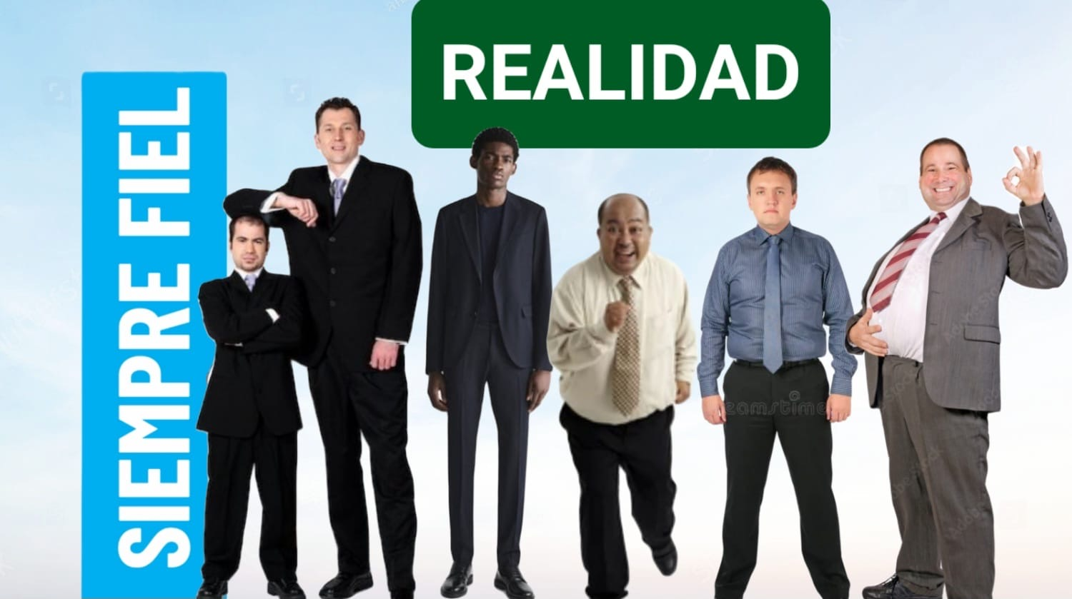
РЕАЛЬНОСТЬ
ВСЕГДА ВЕРНЫЕ

Slide 4
Идеальная Церковь Адвентистов Седьмого Дня
Notes:
Вы когда-нибудь думали о том, как должна выглядеть идеальная церковь? Какие характеристики определяют ее наилучшим образом? Будучи молодым пастором, я всегда имел умозрительное представление о совершенной церкви. С этим представлением я закончил семинарию и даже определил такую общину на одной из конференций. Я никому об этому не рассказывал, втайне надеясь стать пастором этой церкви, осознавая все ее возможности.
Однако Бог умеет нас смирять. В своем высокомерии я желал получить самую большую и самую влиятельную церковь в своей конференции. Но у Бога были другие планы. Вместо этого меня послали совершать служение в самом маленьком районе, где было только две общины: в одной 44 члена, а в другой – 25 посвященных душ.
В то время это был самый маленький район во всей конференции. Как пасторов и лидеров, нас всегда привлекает идея идеальной церкви, как модели общения, религиозного поклонения и роста. Но для меня Божий план заключался в работе с этими двумя маленькими общинами и их удивительными членами.

Slide 5
Идеальная Церковь Адвентистов Седьмого Дня
Notes:
В 80-ые и 90-ые годы мы стали свидетелями исполнения этого видения на примере взлета Церкви Уиллоу Крик Коммьюнити в штате Иллинойс. Эта церковь привлекала сотни людей с инновационным подходом к поклонению и свидетельству. У меня была возможность посетить эту церковь с группой молодых пасторов-энтузиастов, с нетерпением ожидавших возможности перенять их лучшие практики.
Другой церковью, оказавшей огромное на меня влияние, была Церковь Полного Евангелия Йойдо в Южной Корее. Многие пасторы и духовные лидеры предпринимали путешествия в Корею, чтобы погрузиться в поклонение и служение под руководством пастора Дэвида Ёнг-Ги Чо. Находясь в окружении очень живого и активного сообщества, Йойдо демонстрировала эффективные практики, оказывавшие сильное и глубокое влияние на весь мир. Эти примеры, безусловно, разжигали наше любопытство и вдохновляли нас.
Итак, давайте на секунду представим, что мы вдумчиво дискутируем с человеком, сидящим напротив нас. Представьте, что вы можете построить идеальную церковь, некую совершенную модель на все случаи жизни. Какие качества, ценности и практические навыки вы считаете приоритетными для такой церкви? Давайте обменяемся нашими мыслями и идеями по этому весьма интригующему вопросу.

Slide 6
Идеальная Церковь Адвентистов Седьмого Дня
Notes:
Есть ли у нас какое-нибудь библейское руководство относительно церкви, которую Бог хочет построить в нашем мире? Конечно же, есть. Обратите внимание на заявление Эллен Уайт:
«Мне были представлены первая и вторая главы послания к Колоссянам как выражение того, какими должны быть наши церкви во всех уголках мира» –Эллен Г. Уайт, Письмо 161, 1903, 7БК с. 906.

Slide 7
"Мне были представлены первая и вторая главы послания к Колоссянам как выражение того, какими должны быть наши церкви во всех уголках мира"– Письмо 161, 1903, 7БК с.906.
Notes:
1. Привлечь их внимание ко Христу, как явленному образу невидимого Бога, Творца, Искупителя, Примирителя и Главы Церкви (Кол. 1:13-18.)
2. Предупредить их от отпадения и возвращения к их старому греховному образу жизни и предупредить их о вреде учений тех, кто унижает Христа, как единственное решение проблемы греха (Кол. 1:21, 23; 2:8; 3:5-7.)
3. Сделать ударение на важность прощения и благости (Кол. 3:12-14.)

Slide 8
"Мне были представлены первая и вторая главы послания к Колоссянам как выражение того, какими должны быть наши церкви во всех уголках мира"- Письмо 161, 1903, 7БК с. 906.
Notes:
В этом заявлении подразумеваются важные тезисы. Нам нет нужды искать примеры идеальных церквей в отдаленных местах вроде Уиллоу Крик, Кореи или где-то еще.
Вместо этого мы можем найти качества, которые делают церковь великой, через молитвенное прочтение первых двух глав послания Колоссянам. Апостол Павел подтверждает верования, ценности и практические подходы, существовавшие в церкви в Колоссах, в то же время молясь о том, чтобы они стали достоянием и других церквей.
Каковы же качества, которые Бог желает развить в наших церквях по всему миру? Я нашел более пятидесяти таких качеств, но приведу здесь двенадцать: (Кол. 3:12-14.)

Slide 9
1. Имеет веру (в) Христа Иисуса
(Колоссянам 1:4).
Notes:
Вера в Иисуса Христа: Вера и доверие Иисусу Христу в качестве нашего Господа и Спасителя. Они обладали верой Иисуса и верой в Иисуса (Колоссянам 1:4).
«После проведения евангельской программы братья в г. Блумфонтейн (Зимбабве) пригласили меня ко крещению. Мы отправились в пустынное место. В середине горы там был баптистерий. Хотя поблизости не было церкви, но баптистерий был. И я спросил братьев, где их церковь. «У нас не было ни пастора, ни церкви, ни даже земли, на которой можно было построить церковь. И мы купили эту землю для постройки церкви, но мы не знаем, когда соберем достаточно денег для начала строительства. Поэтому мы решили сначала построить баптистерий, поскольку церковь продолжает проповедь, останавливваясь только для того, чтобы крестить. Мы построим церковь вокруг этого баптистерия. У нас уже подготовлены все планы, но нам все еще нужны деньги».
Это и есть настоящая вера.

Slide 10
2. Любит всех святых (Колоссянам 1:4).
Notes:
Любовь ко всем святым: Истинная любовь ко всем верующим в церкви, не к некоторым, но ко всем (Кол. 1:4). Легко любить некоторых людей, но вызов в том, чтобы любить других. Истинные христиане любят всех святых, включая и тех, кто не настолько свят. Мне нравится эта церковь, потому что в ней много любви. Давайте вспомним 1 Кор. 13: Слуга Божий побуждает нас выучить эту главу наизусть.
«Если я говорю языками человеческими и ангельскими, а любви не имею, то я – медь звенящая или кимвал звучащий. 2 Если имею дар пророчества, и знаю все тайны, и имею всякое познание и всю веру, так что могу и горы переставлять, а не имею любви, - то я ничто. 3 И если я раздам все имение мое и отдам тело мое на сожжение, а любви не имею, нет мне в том никакой пользы. 4 Любовь долготерпит, милосердствует, любовь не завидует, любовь не превозносится, не гордится, 5 не бесчинствует, не ищет своего, не раздражается, не мыслит зла, 6 не радуется неправде, а сорадуется истине; 7 все покрывает, всему верит, всего надеется, все переносит».

Slide 11
3. Имеет духовную перспективу
(Колоссянам 1:5; 3:1).
Notes:
Надежда на небесах: поддерживает небесную перспективу и взращивает высшую надежду (Кол. 1:5). Колоссянам 3:1-2: «Если вы воскресли со Христом, то ищите горнего, где Христос сидит одесную Бога». Фокус на горнем, а не на земном.

Slide 12
4. Понимает благодать Божью
(Колоссянам 1:6).
Notes:
Понимание Божьей благодати: распознавание и принятие Божьей благодати (Кол. 1:6).
Притчи о личностном росте.
Мелинда Райнике приводит притчу о короле, чье королевство подверглось нападению дракона. Дракон, переодевшись в привлекательный увеселительный аттракцион, предложил сыну короля прокатиться на себе, обещая тому неслыханное удовольствие. Притча рассказывает, как принц, влекомый своей жаждой свободы, вспрыгнул на спину дракона и отправился в кругосветное путешествие. По мере того, как он проводил время с драконом, он постепенно менялся, начиная все больше походить на него. Он перенял качества дракона и даже стал похожим на него внешне.
Снова оказавшись перед отцом, сын столкнулся с перспективой смерти. Однако отец со слезами на глазах обнял его, и выразил желание освободить его. Сын признался, что жаждал свободы, но не мог ее получить. Ему было стыдно за себя, считая себя недостойным жизни. Отец же в ответ подтвердил его сыновство и причастность к родословной. Он напомнил ему, что в нем текла его кровь и что он нес на себе его образ.
Отец предложил сыну свободу, которую он так долго искал, но добавил, что он не был единственным, кто отправился в это путешествие. Он объяснил ему, что были и другие люди, обманутые драконом и теперь ставшие похожими на него. Отец открыл свои объятья для них всех, символизируя Божью благодать, предлагающую спасение всем ищущим его.

Slide 13
5. Ищет воли Божьей
(Колоссянам 1:9).
Notes:
Поиск Божьей воли включает в себя участие в постоянной молитве и стремление к познанию и пониманию Божьей воли (Кол. 1:9).
Возвращение к алтарю: Бог жаждет глубоких, близких, личных отношений с нами.

Slide 14
6. Приносит плод и растет
(Колоссянам 1:6; 10).
Notes:
Принесение плода и духовный рост – это признак зрелости и проявление плода Духа, как это описано в Кол. 1:6 и 10.

Slide 15
7. Угождает Богу
(Колоссянам 1:10).
Notes:
Жить жизнью, достойной Господа: приложите усилия, чтобы жить так, чтобы угодить Богу (Кол. 1:10).

Slide 16
8. Имеет стойкость и терпение
(Колоссянам 1:11).
Notes:
Стойкость и терпение: проявляет духовную стойкость и терпение (Кол. 1:11).

Slide 17
9. С радостью благодарит
(Колоссянам 1:12).
Notes:
Радостное благодарение: выражает благодарность Богу с радостью (Кол. 1:12).
Радость – это тема, которая более 650 раз появляется в Библии, но зачастую остается недооцененной из—за более конвенциональных тем, вроде веры, молитвы и изучения Библии. Однако частота, с которой она упоминается, указывает на ее важность. Вот всего лишь несколько примеров текстов Писания, которые углубляются в концепцию радости:
- Псалом 5:11: Бог желает, чтобы мы радовались, кричали от радости и веселились в Нем. Заметьте, здесь есть особый акцент на криках, а не шепоте, радости.
- Псалом 42:4: псалмист указывает на Бога, как Бога «радости и веселия». Некоторые могут уточнить, что не нужно слишком много веселиться, но подумайте о природе Бога, Которому вы служите. Он в действительности преисполнен радостью, это Его сущность и характер. Приближение к Нему неизбежно принесет радость в вашу жизнь, принимаете вы это или нет.
- Иов 8:21: книга Иова рассказывает историю человека, который переживает страдания и столкнулся с испытаниями и жизненными штормами. Удивительно, но даже в этой книге радость упоминается пять раз. Тут содержится обетование о том, что Бог наполнит уста твои смехом и губы твои раскатами радости.
- Исайя 9:3 провозглашает, что Божий народ веселится с радостью об урожае. И действительно, мы испытываем чистую радость от того, что становимся свидетелями того, как люди обретают спасение и посвящают свои жизни Иисусу!
- Исайя 12:3 продолжает акцентировать внимание на радости от черпания воды из колодца спасения. Когда мы спасены и отдаем свою жинь Иисусу, мы должны испытывать невообразимое чувство радости. Это возвышающий опыт спасения и в нем есть изобилие радости в Иисусе.
- Матфея 25:21 обращается к тем, кто спокоен: «Мне не нужна радость». К их удивлению, небеса называют «радостью Господина». Когда мы предстанем перед Царем Иисусом в день нашего входа в вечность, Он пригласит нас испытать радость Господа. Поэтому чрезвычайно важно культивировать радость на земле, поскольку на небе она будет преизобиловать.
- Лука 2:10 описывает хорошо известную рождественскую историю, когда ангелы появились перед пастухами, поровозглашая рождение Спасителя Иисуса, как радостную весть. Они провозгласили: «Радость великая!»
- Деяния 13:52 описывает учеников, исполнившихся радостью и Духом Святым.
- Римлянам 14:17 подсвечивает нам, что Царство Божье состоит из праведности, мира и радости в Духе Святом. Царство Божье характеризуется радостью.
- Галатам 5:22 подчеркивает, что радость – это плод Духа.

Slide 18
10. Признает превосходство Христа
(Колоссянам 1:15-18).
Notes:
Признание превосходства Христа: понимание и признание превосходства Христа (Кол. 1:15-18).

Slide 19
11. Проповедует полноту Слова
(Колоссянам 1:7; 25).
Notes:
Представление Слова Божьего в его целостности: Проверяет, учит и проповедует полноту Слова Божьего (Кол. 1:7; 1:25).
Брат из Австралии поделился, что его маленькая церковь стала серьезно расти из-за того, что пастор принял решение проповедовать Слово. Люди хотели приходить к нему, потому что он искренне верил в Слово. В результате членство в этой церкви выросло с 40 до 150 человек.

Slide 20
12. Знает об обмане
(Колоссянам 2:4; 8)
Notes:
Защита от обмана: Будьте начеку против убедительных аргументов и обмана (Кол. 2:4,8).

Slide 21
1. Верный пастор учит Писанию, а НЕ человеческим теориям и философии (1:7)
Notes:
Сегодня более, чем когда-либо, верный пастор должен вкладывать в людей Библию, а не свое мнение. Он должен помнить, что его авторитет основан не на его словах или манере проповеди, но исключительно на Библии. Учителя Субботней школы и наставники в наших школах и образовательных центрах должны быть бдительными в отношении лжеучений.

Slide 22
  1. Человеческие традиции и философии
  2. Концепции высшего критицизма
  3. Теория эволюции
  4. Спиритизм
  5. Теософия и пантеизм
  6. Спекулятивные верования
  7. Ложные концепции, приводящие к смущению
  8. Спекуляции и частные толкования
Notes:
Сегодня более, чем когда-либо, верный пастор должен вкладывать в людей Библию, а не свое мнение. Он должен помнить, что его авторитет основан не на его словах или манере проповеди, но исключительно на Библии. Учителя Субботней школы и наставники в наших школах и образовательных центрах должны быть бдительными в отношении лжеучений.

Slide 23
“Предостережения Слова Божьего об опасностях, окружающих хритианскую Церковь, относятся и к нам. Подобно тому, как во дни апостолов люди пытались преданиями и философией подорвать веру в Писания,
Notes:
“Предостережения Слова Божьего об опасностях, окружающих хритианскую Церковь, относятся и к нам. Подобно тому, как во дни апостолов люди пытались преданиями и философией подорвать веру в Писания,

Slide 24
Так и сегодня враг всякой правды пытается совратить души, направить их на запретный путь с помощью заманчивых положений высшего критицизма, эволюционного учения, спиритизма,
теософии и пантеизма. Для многих
Библия – это светильник без масла, потому что они настроили свой ум на умозрительную философию, которая приводит к недоразумениям и хаосу.
Notes:
так и сегодня враг всякой правды пытается совратить души, направить их на запретный путь с помощью заманчивых положений высшего критицизма, эволюционного учения, спиритизма,
теософии и пантеизма. Для многих
Библия – это светильник без масла, потому что они настроили свой ум на умозрительную философию, которая приводит к недоразумениям и хаосу.

Slide 25
Высший критицизм со своим критическим анализом, догадками, реконструкциями подрывает веру в Библию как в Божественное откровение.
Notes:
Высший критицизм со своим критическим анализом, догадками, реконструкциями подрывает веру в Библию как в Божественное откровение.

Slide 26
Он лишает Слово Божье власти облагораживать и вдохновлять человека, руководить всей его жизнью. Спиритизм внушает людям, что высшим законом является желание человека, что распущенность – это свобода и что человек ответственен только перед самим собой. ДА, с. 474.1
Notes:
Он лишает Слово Божье власти облагораживать и вдохновлять человека, руководить всей его жизнью. Спиритизм внушает людям, что высшим законом является желание человека, что распущенность – это свобода и что человек ответственен только перед самим собой. ДА, с. 474.1
Адвентисты Седьмого Дня – это люди Библии. Мы должны поддерживать высочайшие стандарты истины. Если они не говорят в соответствии с этим, то это потому, что они не приняли свет. Библия – это Слово Живого Бога. Мы должны принять, что Библия толкует саму себя. Мы должны исследовать ее с молитвой и смирением, позволяя Святому Духу направлять нас на всякую истину, содержающуюся в Священном Писании.

Slide 27
2. Верный пастор любит – он полон любви ко Христу и душам

Slide 28
  Посвящен (1:7-8).
  Сотрудничает (7ª).
  Убежден (7b).
  Предан (8).
  Вовлечен (4:12-13).
  Четко понимает, кто он (12a).
  Честен (12b).
  Стойкий (12c).
  Создает преемственность (13).
Notes:
У нас мало информации о Епафрасе, но ясно, что он оказал огромное влияние на жизнь многих людей. Павел знал, что Епафрас проявляет глубокую заботу о церкви в Колоссах, Лаодикии и Иераполе. Епафрас сыграл ключевую роль в основании и служении этих церквей.
Влияние Епафраса является для нас примером лидерства – способности влиять на окружающих. Одна жизнь может изменить многое, влияя на жизни тысяч. Епафрас оставил после себя наследие любви, посвящения и служения Господу и Его церкви.

Slide 29
  Посвящен (1:7-8).
  Сотрудничает (7ª).
  Убежден (7b).
  Предан (8).
  Вовлечен (4:12-13).
  Четко понимает, кто он (12a).
  Честен (12b).
  Стойкий (12c).
  Создает преемственность (13).
Notes:
Время от времени я встречаю людей, которые рассказывают мне такие истории: «Пастор, вы крестили меня десять лет тому назад. После этого я вернулся в свой родной город, в котором не было адвентистской церкви. Я начала раздавать ваши проповеди своим друзьям и мне приятно сообщить вам, что в нашем городе теперь существует адвентистская церковь».
Я также помню одну семейную пару на грани развода, узнавшую об одной из конференций, которую я планировал провести в их городе. Годы спустя мы встретились в другом штате, и они подошли ко мне. Они вспомнили о посещении той конференции, когда они были на грани развода. «Вы провели с намми консультацию, и в итоге мы крестились. Мы славим Бога за то, что он сохранил наш брак».
Один пастор представил меня перед моей проповедью и заметил, что я могу не помнить, кто он. «Тем не менее», сказал он, «я хочу поделиться с вами тем, что вы крестили меня, когда мне было десять лет». Теперь этот молодой человек стал пастором церкви.
Это были всего лишь несколько историй, которые глубоко тронули мое сердце и мотивировали меня продолжать свой труд в качестве учителя Библии. Это самая серьезная и изменяющая жизни ответственность, которую нам вверили.

Slide 30
3. Верный пастор – это человек молитвы
Notes:
Епафрас описан не только, как драгоценный сослужитель и верный служитель Христов, но и как ходатай, проявивший свое посвящение в молитве. Он горячо молился о своих людях, в одиночестве борясь за них перед Богом. В то время, не имея таких современныхх коммуникационных инструментов, как сотовые телефоны, Вотсап, Скайп или Зум, Епафрас не мог воспользоваться блогами или медиаплатформами для постоянного общения с ними. Тем не менее, у него был экстрардинарный дар – способность молиться. Когда бы он ни столкнулся с трудностями, первым его делом было найти место уединения и помолиться. Епафрас молился истово, борясь за познание Божьей воли в поисках Его руководства. Его молитвы являются для нас свидетельством его неутомимого посвящения ходатайственному служению. Апостол Павел осознавал молитвенное искусство Епафраса и признавал его роль в качестве воина молитвы. Молитвы Епафраса были постоянным источником силы и поддержки для церкви в Колоссах. Его сердечные просьбы были направлены на ниспрошение их непоколебимой веры во Христа, различение Божьей воли и доверие ей для всех верующих в древних городах Колоссы, Лаодикия и Иераполь.

Slide 31
3. Верный пастор – это человек молитвы
Notes:
Как пастор, вы должны посвятить себя следующему:
1. **Проводите время в молитве:** Мы не говорим о поверхностной молитве, но о пламенной молитве, которая восходит на небеса. Кроткая и простая молитва, ведомая верой, прилепляется к Божьим обетованиям. Глубокая и искренняя молитва исходит из сердца. Для дальнейшего понимания прочитайте 1 Фес. 5:17 и Лук. 11:9.
2. **Молитесь о крещении Святым Духом:** Исполниться Святым Духом означает быть управляемым Святым Духом. Святой Дух наполняет наше учение энергией (Деян. 1:4-8; Иоан. 14:26).
3. **Познакомьтесь с Богом в Его Слове:** Посвящайте время исследованию Слова Божьего. Расставьте приоритеты и избегайте всего, что мешает вашей возможности проводить время с Писанием. Если вы учитель Библии, то важно обладать глубоким познанием Библии. Обратите внимание на исследование библейских отрывков, которые вы можете выучить наизусть и эффективно цитировать (Иоан. 5:39; 2 Тим. 3:14-17).

Slide 32
3. Верный пастор – это человек молитвы
Notes:
БУДЬТЕ СОСТРАДАТЕЛЬНЫ:
Писание часто объясняет, как вести себя с отверженными людьми. Когда мы совершаем служение наименее обеспеченным людям, мы развиваем в себе любовь, подобную Христовой. Служа другим, мы питаем свой христианский характер (Пс. 40:1; Мат. 25:31-46).
СМОТРИТЕ НА ИИСУСА:
Размышление – это путь изменения. «Тот, кто созерцает несравненную любовь Спасителя, возвысится в мыслях, очистится сердцем, преобразится в самой сущности своей. Он станет светом миру и будет отрадать в определенной степени эту таинственную любовь» (ЖВ 661).

Slide 33
4. Верный пастор заботится о членах
Notes:
Верный пастор заботится о своих учениках, 4:12.
Епафрас усердно трудился для братьев в трех церквях, находившихся в зоне его ответственности. Из ст. 13 мы узнаем, что он был еще и миссионером. Он не только служил церкви в Колоссах, но и расширял свое служение для Лаодикии и Иераполя.
Роль учителей всегда многогранна. Они вселяют знание и служат катализаторами для мобилизации своих учеников для активного участия в миссии церкви.

Slide 34

Notes:
Do you find yourself running within a wheel like a hamster without going anywhere?

Slide 35
Неторопливое время
с БОГОМ
Notes:
Что это означает для вас?
Как это выглядит?
УПРАЖНЕНИЕ: Разбейтесь на группы по два человека и поговорите об этом. У вас есть 3 минуты. Начинаем.

Slide 36
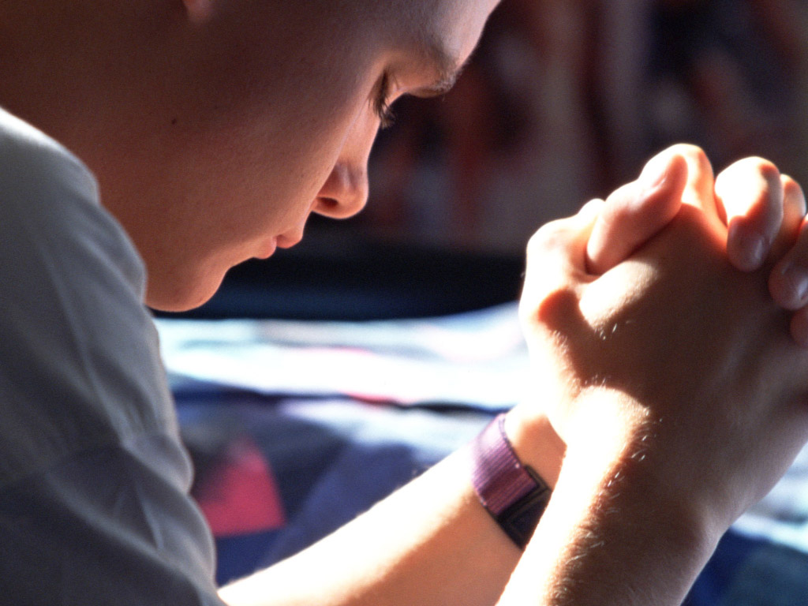
Молитва – это честный разговор с Богом от сердца к сердцу.
Notes:
Но мы с вами можем подойти к Иисусу, встать перед Ним на колени и исповедать: «Боже, я пал. Я знаю, что я пал. Пожалуйста, омой этот грех и удали вину».
Мы можем быть уверены, что Христос пролил Свою кровь, чтобы простить наши грехи, очистить нашу совесть и примирить нас с Богом.
Вера в то, что Бог воистину сделает это, освобождает нас от груза вины.

Slide 37
